Slide 1

加快发展战略性新兴产业 推进上海产业转型升级
Accelerating the development of the Strategic emerging industries ,promoting transformation and upgrading of Shanghai industry
上海市经济和信息化委员会
Shanghai Municipal Commission of Economy and Informatization
2016.10.13

Slide 2
加快发展战略性新兴产业
推进上海产业转型升级
1
About Shanghai
2
Shanghai manufacturing industry
3
Science and Technology Innovation Center

Slide 3
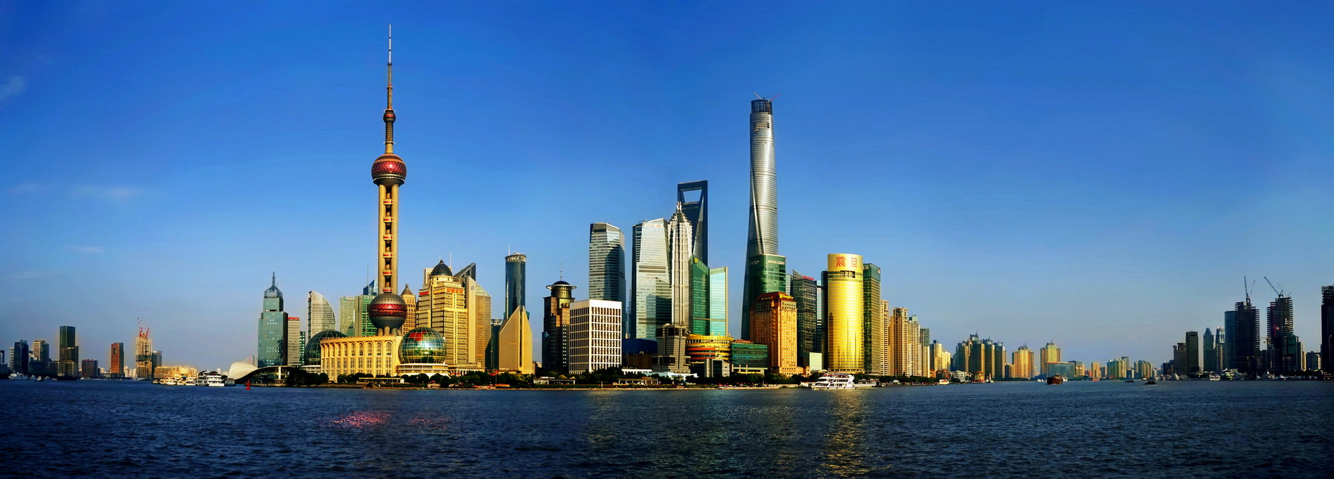
1、About Shanghai
2015年，上海实现生产总值（GDP）2.5万亿元，同比增长6.9%，第一产业增加值109.78亿元；第二产业增加值7940.69亿元；第三产业增加值16914.52亿元。其中，工业增加值实现7109.94亿元，占全市生产总值比重为28.5%。
GDP:2496 billion RMB. Increasing by 6.9% year on year
Industrial value added:710.994 billion RMB, taking 28.5% of the GDP

Slide 4
1、About Shanghai
货物进出口总额达到28060.88亿元
上海港国际集装箱吞吐量连续六年世界第一
外商直接投资合同6007项，合同金额589.43亿美元，实到金额184.59亿美元
在上海投资的国家和地区达165个，跨国公司地区总部达到535家，投资性公司312家，外资研发中心396家
全市共有企业120多万家，外资运营企业约4.5万家
Total import and export of goods : 2806 billion RMB
Foreign capital projects:6007
Utilizing foreign capital reached $58.94 billion
Actually foreign capital consumption reached $18.46 billion
165 countries and regions invested in Shanghai
535 regional headquarters of multinational corporations
312 investment companies
396 foreign-funded R & D centers
40.5 thousand Foreign - funded enterprises

Slide 5
1、About Shanghai
2015年战略性兴新产业增加值实现3746.02亿元，占全市生产总值比重为15.0%
Strategic emerging industries added value: 374.602 billion RMB. Taking 15.0% of the GDP in the city
节能环保、新一代信息技术、生物医药、高端装备、新能源、新材料和新能源汽车等战略性新兴产业制造业完成工业总产值8064.12亿元
New energy; High-end energy equipment; Bio-medicine
New generation of information technology
New materials; New energy automobile
Energy saving and environmental friendly
2013-2015:Strategic emerging industries added value

Slide 6
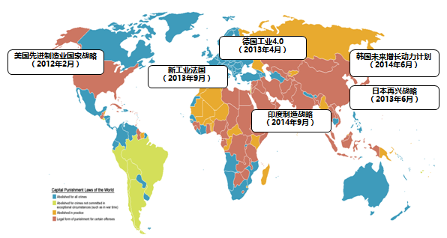
2、Shanghai manufacturing industry
形势：制造业重新成为全球竞争的焦点
Manufacturing industry becomes the focus in global competition again.
美国、德国、日本、英国等发达国家纷纷提出重振制造业发展的战略。
USA, Germany, Japan, UK and other developed countries come up with the strategy of revitalizing manufacturing in succession.
对上海而言，必须始终保持战略定力，坚定不移地推进结构调整和转型升级。
As for Shanghai, it must always keep strategical composure and unswervingly boost structural adjustment and transformation & upgrade.
中国经济发展进入新常态，推进供给侧结构性改革实施 “中国制造2025”、“互联网+”战略。
China is promoting structural reform on supply side, implementing “made in China 2025”, “Internet +”strategies.

Slide 7

The 13th Five-year Plan of Shanghai manufacturing industry
Principles
“十三五”产业发展思路
高端化、智能化、绿色化、服务化
High-class Intelligent Green Service
Goals
转变
Promoting
“十三五”产业发展目标
Intelligent
上海制造向上海智造
上海速度向上海质量
上海产品向上海品牌
上海力争成为具有高附加值、高技术含量、高全要素生产率的国际高端制造中心之一。
Quality
Brand
International high-end manufacturing center

Slide 8
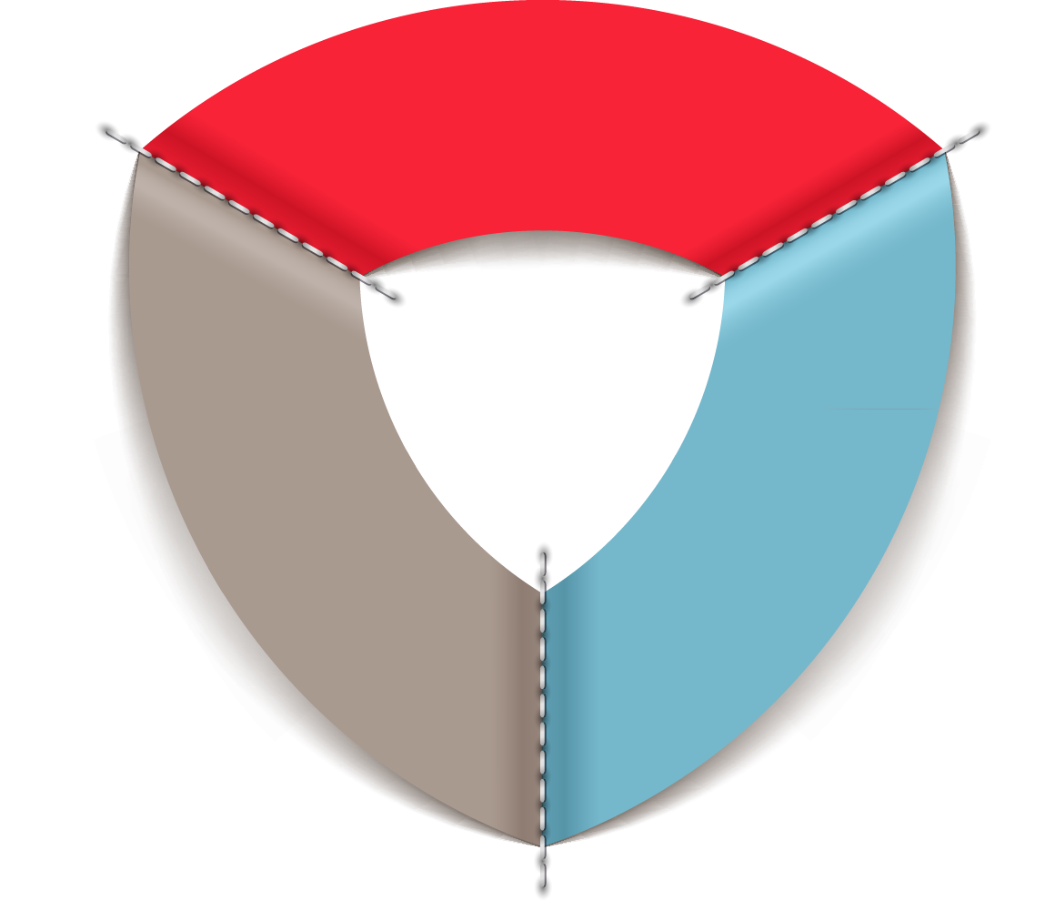
“十三五”产业发展重点
Strategic Focus of industrial development
构建战略性新兴产业引领、先进制造业支撑、生产性服务业协同的新型工业体系
战略性新兴产业引领
生产性服务业协同
构建新型
工业体系
先进
制造业
支撑
Constructing new industrial system:
Strategic emerging industries
Advanced manufacturing industry
Production service industry

Slide 9
“十三五”产业发展重点
Strategic Focus of industrial development
战略性新兴产业
Strategic emerging industries
1、新一代信息技术
New generation of information technology
6、海洋工程装备
Marine engineering
2、智能制造装备
Intelligent manufacturing equipment
7、高端能源装备
High-end energy equipment
3、生物医药与高端医疗器械
Bio-medicine and high-class medicine appliance
8、新材料
New materials
4、新能源与智能网联汽车
New energy and intelligent network of car
9、节能环保
Energy saving and environmental friendly
5、航空航天
Aviation and aerospace

Slide 10
“十三五”产业发展重点
Strategic Focus of industrial development
改造提升传统优势制造业
Reform and upgrade conventional advantageous manufacturing industries
发展生产性服务业
Actively develop production service industry
1、汽车产业
Automobile industry
1、总集成总承包
EPC of overall integration
2、钢铁产业
Steel industry
2、研发设计
R&D design
3、化工产业
Chemical industry
3、检验检测认证
Test and inspection certificate
4、船舶产业
Ship industry
4、供应链管理
Supply chain management
5、都市产业
Urban industry
5、电子商务
E-business

Slide 11
新材料 New materials
上海新材料产业规模持续增长
2015年，产值1966.85亿元，占材料工业比重36.51%
New materials industry scale in 2015:
RMB 196.7 billion-worth
新材料研发能力出众，研发机构超过100家
More than 100 R & D institutions

Slide 12
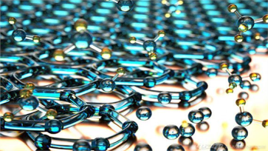
新材料 New materials
到2020年，努力建设成为国内领先、产学研用紧密结合的新材料生产研发基地之一，预期实现产值2500亿元
In 2020，to be one of the advanced bases of new materials industry in China.
Expected to achieve 250 billion RMB value.
研发创新前沿新材料：3D打印、石墨烯、新一代生物医用、特种光纤等
培育提升战略新材料：高温超导、人工晶体、功能陶瓷、碳化硅（SiC）、氮化镓（GaN）、高功率激光玻璃等
壮大发展优势新材料：超高强韧汽车用钢、高等级硅钢、大尺寸电路级硅单晶及硅片、改性塑料、稀土永磁材料等

Slide 13
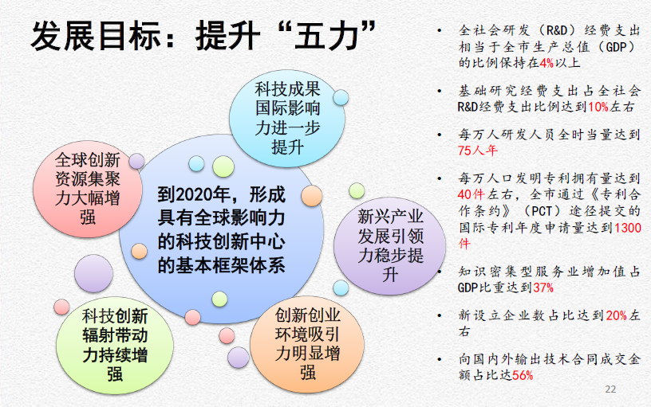
3、Science and Technology Innovation Center
建设具有全球影响力的科技创新中心

Slide 14

建设具有全球影响力的科技创新中心
主要任务： Major tasks
Zhangjiang Comprehensive
National science
Center
建设张江综合性国家科学中心
Key technology research and transformation platform
Optimize space layout and
form several innovation cores
形成若干特色鲜明，功能突出的创新集聚区
建设关键共性技术研发和转化平台
加快形成全社会大众创业、万众创新蓬勃发展的局面
实施引领产业发展的重大战略项目和基础工程
Major strategic projects and infrastructure projects
Popular entrepreneurship and innovation

Slide 15
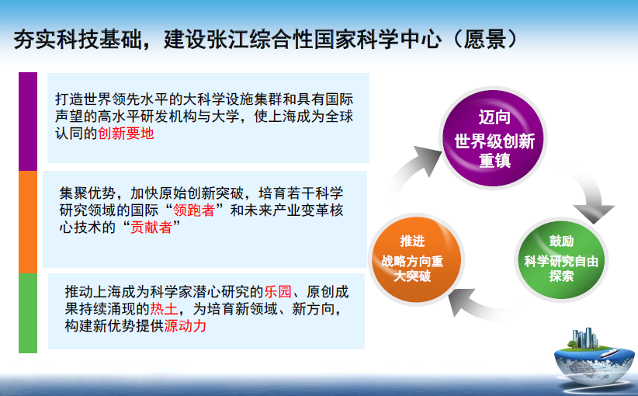
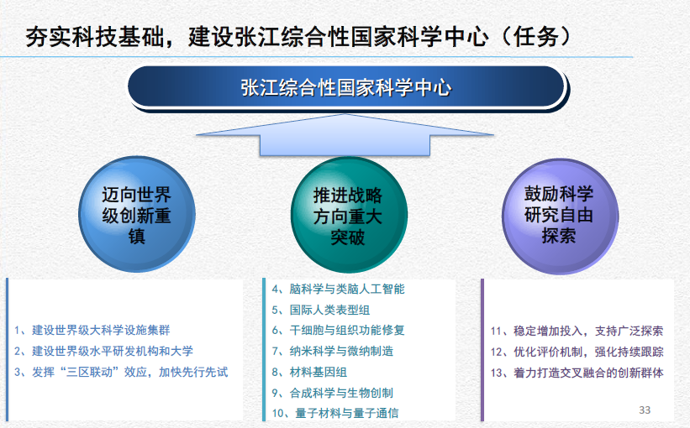
        建设张江综合性国家科学中心
Zhangjiang Comprehensive National Science Center

Slide 16


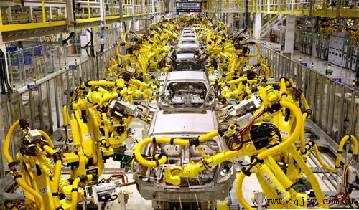

        建设关键共性技术研发和转化平台
Key technology research and transformation platform
信息技术研发支撑平台
生命科学综合研发与示范应用平台
高端装备关键共性技术研发平台
科技成果转化和产业化平台
集成电路研发中心
微技术研究院
国家微电子示范学院
微纳电子混合集成技术研发中心
数字电视国家工程中心
创新型药物综合研发平台
国家转化医学中心
争取建设上海医学科学院（中国医学科学院上海中心）
重型燃气轮机和航空发动机研发平台
智能型新能源汽车国家协同创新中心
大型商用压水堆和第四代核电研发平台
智能制造与机器人国家级研发、检测平台
国家技术转移东部中心
上海国际技术进出口促进中心
完善多模式、多呈次的产业技术研究院体系
加强以标准、计量、检验检测、认证为主的质量基础平台建设

Slide 17
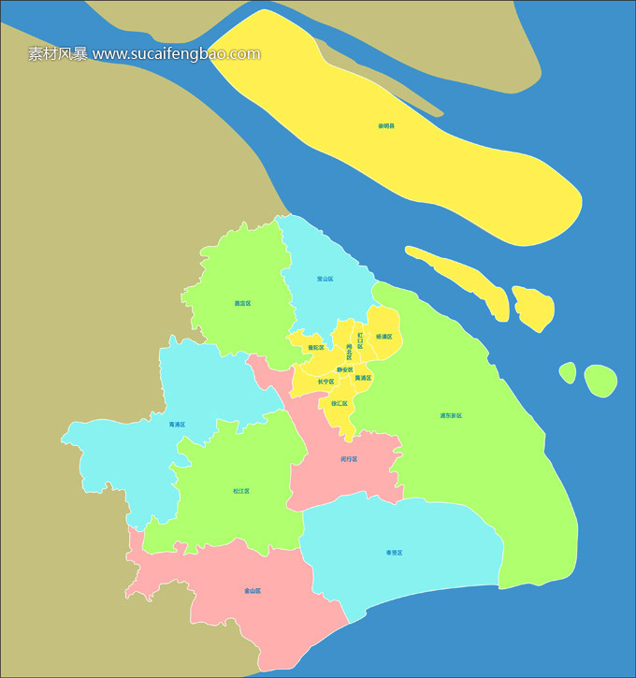
        创新区域布局
space layout and innovation cores
6 core areas
张江：科技创新核心区
紫竹：成果转化示范区
杨浦：万众创新示范区
漕河泾：科技服务示范区
嘉定：新兴产业发展示范区
临港：智能制造示范区
推进张江国家自主创新示范区与中国（上海）自由贸易示范区“双自联动”

Slide 18
Welcome to Shanghai！
THANK YOU！

